Slide 1
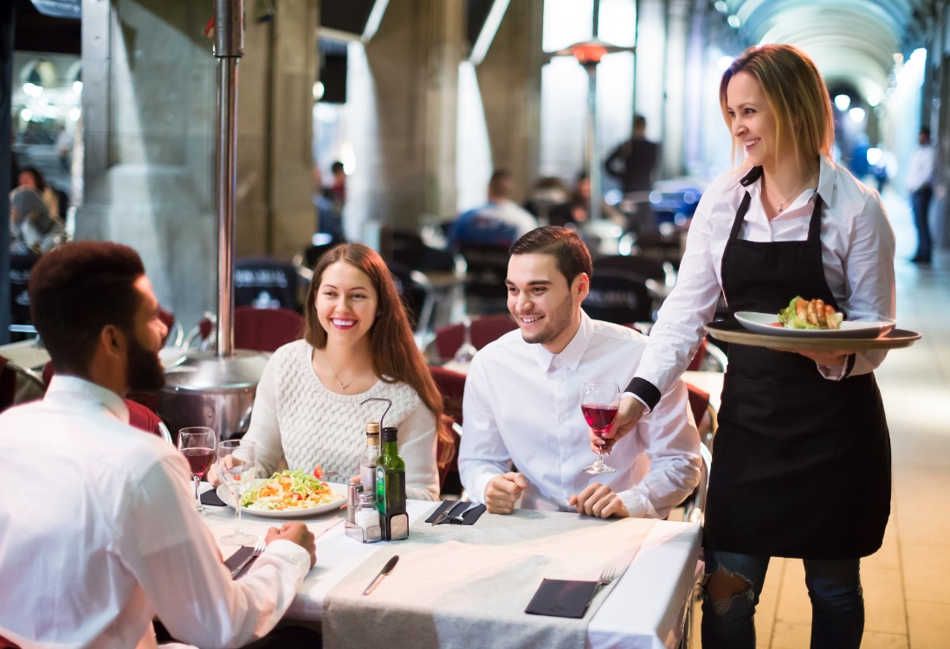
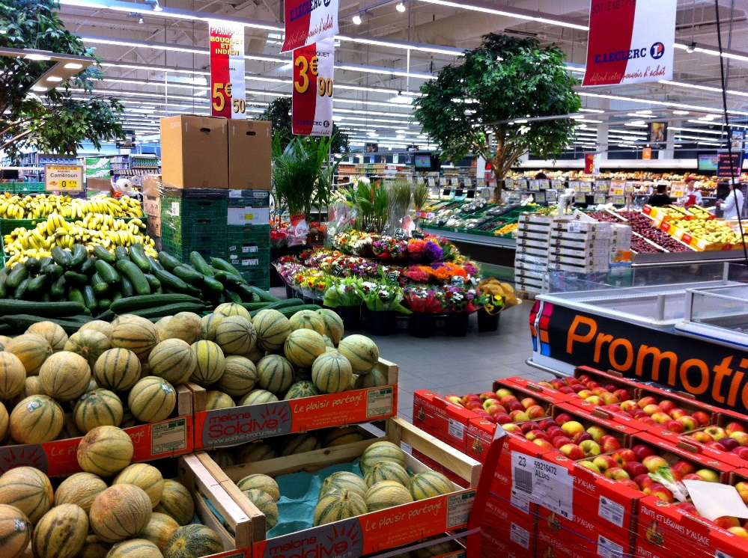

FRANÇAIS
6-classe
Thème: Au supermarché et au restaurant

Slide 2
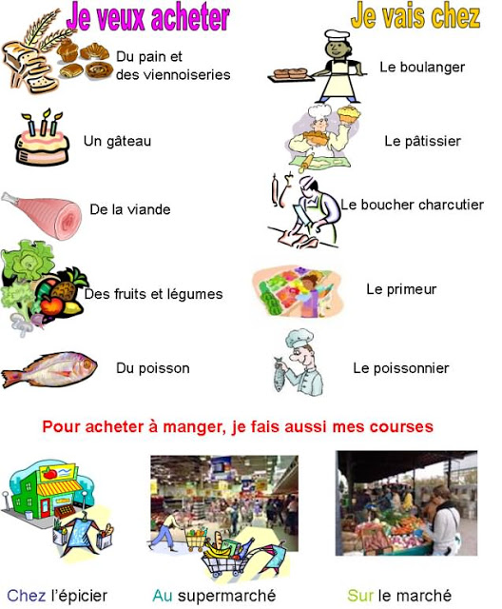

Slide 3


Slide 4


Slide 5
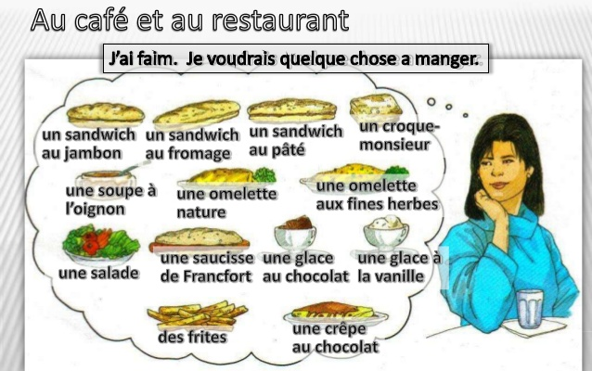

Slide 6
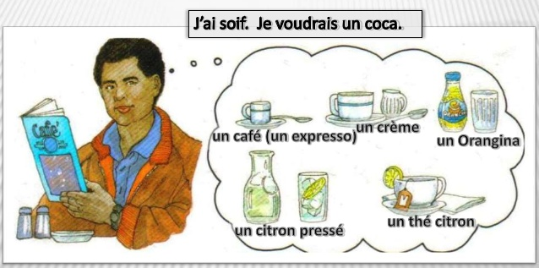

Slide 7
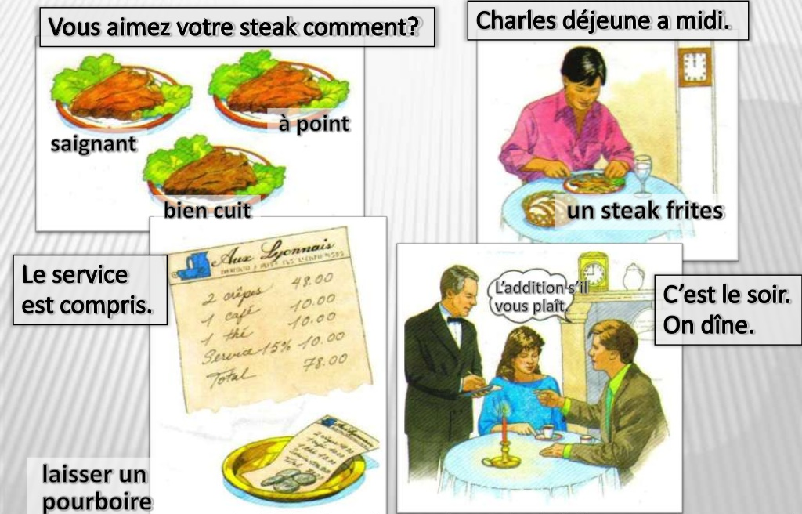

Slide 9
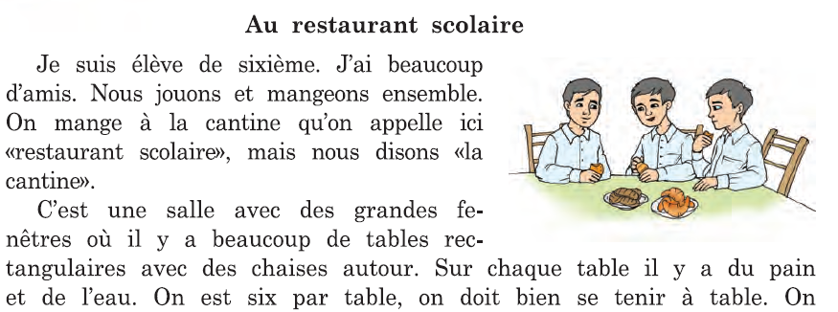

Slide 11
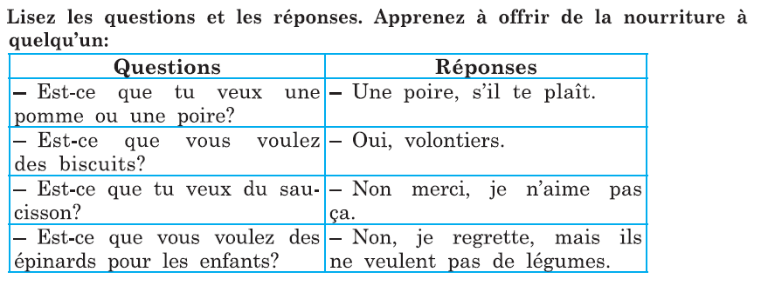

Slide 12



Slide 13
Au restaurant
Si on sortait !
Si on allait au restaurant ?
Ça vous dirait d'aller manger en ville ?

Slide 14
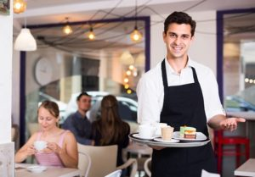
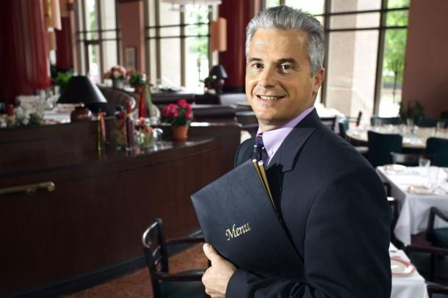
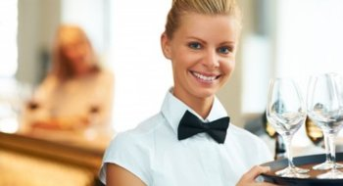
Arrivée au restaurant :
Le garçon – Le serveur | La serveuse | Le maître d'hôtel

Slide 15
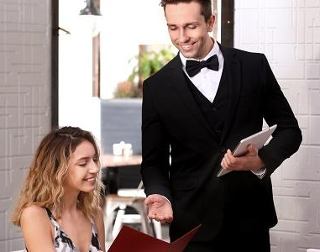
Bonjour, (avez-vous) une table pour deux, s'il vous plaît? |  | Bien sûr, c'est pour consommer des boissons ou pour dîner ?
Peut-on avoir une table pour déjeuner ? |  | Votre table sera prête d'ici quelques minutes.
Vous servez encore le déjeuner ? |  | Oui, bien sûr. Si vous voulez bien me suivre.
Nous voudrions manger si c'est possible. |  | Avez-vous réservé ?

Slide 16
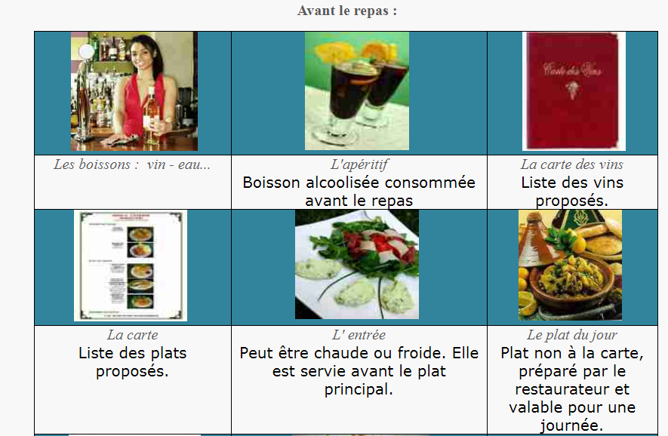

Slide 17
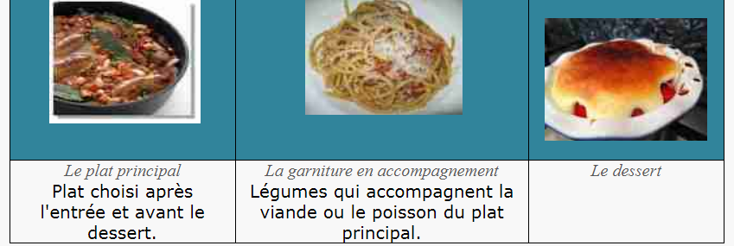

Slide 18
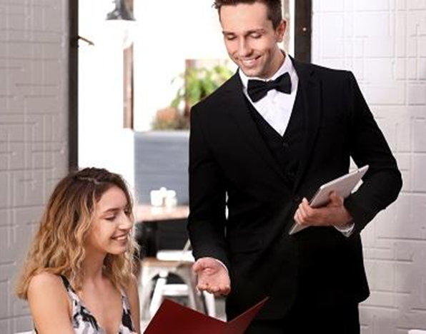
Pouvez-vous nous apporter le menu ? |  | J'arrive tout de suite.
Peut-on vous passer la commande ? |  | Vous désirez un apéritif ?
Quel est l'accompagnement pour cette viande ? |  | Ce sont des légumes verts.

Slide 19
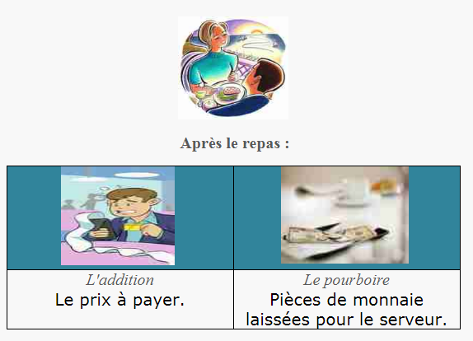

Slide 20
Puis-je avoir la note s'il vous plaît ?
C'est moi qui t'invite. (= C'est moi qui paie)
C'est pour moi ! (= c'est moi qui paie.)
Laisse-moi t'inviter (= Laisse-moi payer).

Slide 21


Slide 22



1. Faites l’activité 5,6,7 à la page 71.
2. Apprenez par coeur les mots nouveaux.

Slide 23


